Slide 1
LLM2
Юмасултанов Р. Руководитель ГРИ

Slide 2
Top LLM
Claude (объемные документы)
Chat-4o (новые функции по работе с картинками и звуком)
Gemini PRO (1C)
Cohere
Mistral (без VPN)
Гигачат и ЯндексGPT сильно отстают, но лучше в русскоязычных задачах
Сервер Рарус – для желающих
Типы промптов

Slide 3
Top бесплатных LLM
https://huggingface.co/spaces/HuggingFaceH4/open_llm_leaderboard
MTSAIR/MultiVerse_70B 81
mistralai/Mixtral-8x22B-Instruct-v0.1 79
Llama-3-70B-Instruct-DPO-v0.2 78
moreh/MoMo-72B-lora-1.8.7-DPO 78
yunconglong/Truthful_DPO_TomGrc_FusionNet_7Bx2_MoE_13B
Ключевые параметры LLM
Размер, например 70B
Кол-во задействованных моделей, например 8х
Архитектура (Mixtral, LLAMA, Qwen)
Точность: 4b,8b,float16b – настройка квантования весов моделей
Instruct – понимание инструкций
Direct Preference Optimization (DPO) – тонкая настройка на предпочтениях пользователей
Parameter-Efficient Fine-Tuning (PEFT): методы LoRA, Prefix tuning, Prompt tuning и Adapters – тонка настройка небольшой части параметров
Служебные параметры

Slide 4
Применения для консультантов
Нормоконтроль
Вопросы по документу RAG (код+)
ДоОбучение
Экстракция информации (pdf, картинки)
Генерация документов
Сбор требований
Паттернизация
Проектное управление
Создание архитектуры
Применения в науке

Slide 5
Нормоконтроль
Промпт
f""" У меня есть критерии хорошего коммерческого предложения (далее КП):
[{kp_text}]
Также есть КП:
[{doc_text}]
Твоя задача: оценить данное КП в соответствии с критериями хорошего КП.
Все ли пункты есть? Вся ли необходимая информация раскрыта?
Сделай подробный анализ по каждому пункту Критериев хорошего КП в отдельности.
Есть ли в КП упоминание разных клиентов?
""“
Нормокнтроль КП
Notes:
Более подробно см Презентацию

Slide 6
Вопросы по документу RAG
Простейший алгоритм
Разбить документ на фрагменты (chunks)
Сделать векторное представление строк (embeddings)
Загрузить полученное в векторную БД (faiss)
Создать векторное представление для вопроса
Получить фрагменты из БД, с похожим на вопрос смыслом
Использовать LLM для ответа на вопрос
Notes:
E:\Python\GPT\Mistral\l4 - Basic RAG.py

Slide 7
RAG
Промпт
f""" Контекстная информация:
[{retrieved_chunk}]
Используя контекстную информацию, а не собственные данные ответь на вопрос:
[{question}]
"""

Slide 8
ДоОбучение (1)
Уровень знания модели | Специфика знаний | На чём учится модель
L2 – практические навыки и решение прикладных задач | Знания, основанные на реальных данных и ситуациях заказчика | Системный промптинг (подбор роли) и набор размеченных (классифицированных, разбитых на категории) данных
L1 – предметная область | Доменная экспертиза (финансы, медицина, кибербезопасность, лесная промышленность и др.) и способность модели отвечать на базовые вопросы в ней | Документы, статьи, инструкции, нормативы, разметка от экспертов в конкретной области
L0 – ядро | Общие знания о мире, способность общаться и решать простые задачи, понимание модальностей (доказано / не доказано, случайно / необходимо, хорошо/ плохо, всегда / никогда и мн. др.) | Массив публичных данных и разметка
Notes:
Дообучение модели будет выглядеть так: Предоставить модели массив данных в доменной области: базовые понятия и термины, правила и нормативы, статистику типичных кредитных историй, информацию о заёмщиках, алгоритмы и методы анализа и т. д.
Разметить (классифицировать) данные с помощью экспертов-аналитиков;
Поэкспериментировать с системным промптингом: подобрать роль для модели, корректно поставить ей задачу (ты — кредитный аналитик; ты оцениваешь кредитоспособность заёмщика).
Настроить системные параметры (предсказуемость, словарь, длину) ответа в GigaChat API.

Slide 9
ДоОбучение (2)*
Что нужно:
Библиотека unsloth
Colab**/GPU Nvidia с минимум 16Gb
Любая открытая модель (mistral/llama2-3/gemma/…)
Подготовленные данные для обучения
Notes:
*) Дообучение поддерживают все топ-модели, но оно платное.
**) Существенные ограничения – не более 1 попытки в день
https://colab.research.google.com/drive/1WB7vIqMVTiut_T4dEFjt8JxlPBoY-hjy#scrollTo=QmUBVEnvCDJv

Slide 10
Экстракция информации из pdf
Простейший алгоритм экстракции счетов фактур
Первую страницу документа преобразуем в картинку
Сравниваем ее с шаблонами картинок разных поставщиков (посредством векторных представлений). Находим самую похожую
Выбираем примеры текстовых данных для few-shot prompting из файлов примеров
Выбираем примеры собираемых данных для few-shot prompting из файлов аннотаций
Выбираем все текстовые данные из файла (если их нет преобразуем в картинки и затем картинку в текст)
Собираем итоговый промпт
Notes:
E:\Python\GPT\Cohere\Invoice-extractor\app.py

Slide 11
Few-shot
Промпт
f""" Вот несколько примеров выборки информации из текста:
Пример1:
[{ex_text1}]
Выбранные данные по полям:
Поле1: [{field1}]
Поле2: [{field2}]
…
…
Для текста ниже выбери аналогичные поля:
[{text}]
"""

Slide 12
Создание разного контента
Простейшие промпты для создания контента
"Напиши блог на тему " + {subject} + ".\n" + "Напиши его в " + {tone} + " тоне/стиле/…"
"Напиши креативное название для блога. \n" + "Блог:" + {content}
"Напиши отзыв об " + {subject} + ".\n" + "Напиши его в " + {tone} + " тоне/стиле/…"
"Напиши описание продукта для электронной торговой площадки " + {subject} + ".\n" + "Напиши его в " + {tone} + " тоне/стиле/…"
"Напиши план эссе под названием " + {title} + ".\n"
"Напиши эссе согласно плану эссе " + {outline} + ".\n" + "Напиши его в " + {tone} + " тоне/стиле/…"
Notes:
5 и 6 можно объединить

Slide 13
Сбор требований
Простейшие промпты для сбора требований
"Составь реестр требований к программному продукту на основе интервью*: " + {subject} + ".\n" + "Напиши его в виде таблицы с полями … "
"Составь реестр требований к программному продукту на основе проектной документации: " + {subject} + ".\n" + "Напиши его в виде таблицы с полями … "
Notes:
«на основе» может быть любой доступный источник

Slide 14
Паттернизация (1)
Простейшие промпт для очистки
f""" <text> {text} </text>
<instructions>
GPT для каждой строки текста, сохраняющей цифры, должен удалить все:
- русские имена, фамилии, отчества,
- названия периодов (месяцы, годы).
Когда все текстовые строки обработаны, GPT помещает весь результат в теги <clr></clr>.
GPT не должен добавлять что-либо помимо этих тегов.
</instructions>
"""
Производительность
Notes:
Подробнее см. презентацию
E:\Python\productivity\test2.py

Slide 15
Паттернизация (2)
Простейшие промпт для паттернизации
f""" <text> {text} </text>
<instructions>
Учитывая контекст управления проектом*, GPT анализирует все строки текста, чтобы выявить повторяющиеся паттерны (закономерности) в задачах и этапах проекта, суммируя сходные по смыслу значения.
GPT должен возвратить результат в виде простого списка имен шаблонов.
</instructions>
"""
Notes:
* Контекст может быть любым необходимым

Slide 16
Паттернизация (3)
Простейшие промпт для сопоставления
f""" <text> {text} </text>
<patterns> {patterns} </patterns>
<instructions>
GPT для каждой текстовой строки должен возвратить наиболее подходящий шаблон из списка заданных шаблонов. GPT не может игнорировать или пропускать ни одну строку.
Когда все текстовые строки обработаны, GPT помещает весь результат в теги <res></res>.
GPT не должен добавлять что-либо помимо этих тегов.
</instructions>
"""

Slide 17
Продвинутые инструменты проектного управления
Использование ИИ*
для прогнозирования длительности этапов проектов** (Прогнозная аналитика, Моделирование Монте-Карло, Глубокое обучение)
для планирования ресурсов и мощностей
для прогнозирования сроков завершения этапов
для поиска информации в проектных документах***
для оценки и управления рисками
для официальной переписки с клиентом
для транскрибации и создания протоколов встреч/интервью/совещаний
Notes:
*См Socratic, Monday.com, Asana, Butler, Smartsheet, Wrike
** См презентацию по Длительности
*** см RAG ранее

Slide 18
Создание архитектуры приложений (1)
Промпты для создания архитектуры
Помоги разработать приложение класса система поддержки принятия решений. Нужно сделать так, чтобы человек при обнаружение БПЛА, мог быстро при помощи системы поддержки принятия решений решить задачу - понять, какой тип бпла и каким средством можно его подавить. В СППР должна быть библиотека бпла, и средств их подавления.
Дополнительно можно:
Детализировать требования (РТ) к функционалу
Разработать архитектуру и модули системы
Создать прототип пользовательского интерфейса
Найти информацию о бпла и средствам их нейтрализации
Получить рекомендацию по выбору стека технологий и средств реализации
Notes:
Ответы см в Гемини
https://gemini.google.com/app/bfdfac3db263077d

Slide 19
Создание архитектуры приложений (2)
Промпты для создания архитектуры
Давай определимся с Архитектурой - какие таблицы нам понадобятся?
Дополнительно можно:
Создать ER-диаграмму
Разработать SQL-запросы
Notes:
Ответы см в Гемини

Slide 20
Создание архитектуры приложений (3)
Промпты для создания архитектуры
Как сделать эти таблицы в Питон к примеру в MySQL?
Дополнительно можно:
Создать скрипт для добавления данных из Эксель
Создать пользовательский интерфейс (например, web-интерфейс)*
Реализовать логику приложения
Notes:
Ответы см в Гемини
* См Streamlit

Slide 21
Создание архитектуры приложений (4)
Промпты для создания архитектуры
Напиши запрос к таблице БПЛА если известно название модели и назначение
Дополнительно можно:
Создать запрос в запросе
Запросы с временными таблицами
Notes:
Ответы см в Гемини
* См Streamlit

Slide 22
Создание архитектуры приложений (5)
Промпты для создания архитектуры
Напиши пример кода на Питон, реализующий логику Поиска средств поражения для искомого бпла
Дополнительно можно:
Можно добавить обработку ошибок
Написать функциональный тест
Расширить код, чтобы он не только искал средства поражения, но и рекомендовал наиболее подходящее средство в зависимости от конкретной ситуации
Важно! Все что было выше можно реализовать в 1С
Notes:
Ответы см в Гемини
* См Streamlit

Slide 23
Промпты
Мистраль*
Llama2&3**
Техники:
Подсказка в 1 пример (one-shot Prompting)
Подсказка в несколько примеров (Few-shot Prompting)
Указание формата вывода
Ролевые подсказки
Подведение итогов (одна из самых полезных для долгих общений с LLM)
Предоставление новой информации в подсказке (основа для RAG)
Цепочка мыслей (Chain-of-thought Prompting)
Инструкции***
Интересные промпты
Notes:
См Промпты.docx
см https://learn.deeplearning.ai/courses/prompt-engineering-with-llama-2/lesson/5/prompt-engineering-techniques
*** см файлик с инструкциями

Slide 24
Цепочка мыслей
Алгоритм действий, в котором LLM будет проверять сам себя:
первый ответ на запрос;
Ответь на следующий вопрос. Избегай лишних деталей в своем ответе…
формирование дополнительных проверочных вопросов;
Твоя задача составить 3-4 вопроса, ответы на который позволят убедиться в корректности исходного ответа.
Важно: задавай только те вопросы, которые помогут проверить или скорректировать ответ.
ответ на проверочные вопросы;
Цикл получения ответов по полученным вопросам (промпт аналогичен 1му)
итоговый ответ
Тебе будут даны исходный вопрос и ответ. А также набор вопросов и ответов, которые верифицируют исходный ответ. На основе этих данных скорректируй исходный ответ, если это необходимо и дай максимально корректный ответ.
Важно: не включай в ответ лишнюю информацию, не отвечающую на исходный вопрос.
Notes:
См. диалог в Мистраль

Slide 25
Цепочка ответов
Еще один Пайплайн, в котором LLM будет «конкурировать» с собой:
формирование списка гипотез* (можно накидать свои примеры, можно специально дать противоречивые гипотезы);
критика каждой гипотезы**;
итоговый ответ
Notes:
*) Чтобы получить более креативную идею, можно поднять «температуру» ответа или расширить словарь через настройку параметра «top_p»;
**) На этом этапе «температуру» лучше наоборот понизить ради фактологической точности ответа;
https://api.python.langchain.com/en/latest/smart_llm/langchain_experimental.smart_llm.base.SmartLLMChain.html

Slide 26
Типы промптов
Что умеет LLM | Как написать запрос | Примеры промптов
Отвечать на открытые вопросы | Кто, что, где, когда, почему, зачем, каким образом, сколько | Какие есть системы налогообложения для ООО?
Отвечать на закрытые вопросы | Выбери ответ, дай ответ — или сразу напишите закрытый вопрос / вопрос с выбором ответа | Доказано ли существование тахионов?
Создавать новый текст | Напиши, сочини, придумай, расскажи | Создай чек-лист организации деловой поездки
Анализировать и логически рассуждать | Объясни, докажи, обоснуй, подтверди, отгадай | Есть ли в тексте противоречия?
Классифицировать информацию | Распредели по категориям, рассортируй по группам | Рассортируй по группам названия номенклатуры
Редактировать текст | Исправь ошибки, отредактируй, перепиши без ошибок | Расставь знаки препинания Исправь в тексте грамматические ошибки
Переписывать, переформулировать готовый текст и свой предыдущий ответ | Перепиши, переделай текст, сделай рерайт, измени формулировку | Перепиши текст в менее формальном стиле Сделай из текста чек-лист
Переводить | Переведи, перепиши на другом языке | Переведи текст на английский Переведи с китайского
Обобщать | Выдели тезисы, сократи, суммаризируй, выпиши основные детали, сделай сводку по тексту | Перескажи этот текст в одном абзаце Сократи в 2 раза Определи главную мысль текста
Извлекать информацию | Выпиши, выдели, извлеки из текста | Определи основные этапы и сроки проекта из текста
Писать код | Напиши код на JavaScript, Python, Java, TypeScript, C#, С++, PHP и других языках, объясни код | Напиши код на Python реализующий алгоритм блокчейна. Прокомментируй полученный код
Генерировать идеи | Предложи варианты, придумай идеи, сравни, разработай план | Предложи улучшения для внутренней коммуникации компании
Смоделировать диалог | Напиши диалог, воссоздай разговор, сочини беседу | Смоделируй разговор с клиентом, который не хочет подписывать проектное решение

Slide 27
Служебные параметры
Параметр ответа | Описание
“model” | языковая модель, которая будет отвечать. По умолчанию стоит GigaChat:latest, возможные значения: GigaChat, GigaChat-Plus, GigaChat-Pro.
“temperature” | «температура» ответа от 0 до 2. Чем выше значение, тем более креативный и случайный ответ даёт модель. По умолчанию стоит 0,87, что делает ответы модели достаточно предсказуемыми. Если значение выше 1,7, модель начинает «бредить».
“top_p” | параметр отвечает за динамический выбор словаря модели и является альтернативой настройке «температуры» ответа. Используется для уменьшения вероятности генерации неожиданных или нежелательных ответов. Диапазон значений от 0 до 1. При значении 0,1, модель будет учитывать только токены, составляющие верхние 10% массы вероятности для следующего токена. По умолчанию стоит 0,47, что делает словарь модели весьма разнообразным.
“n" | количество ответов модели на один и тот же вопрос от 1 до 4. По умолчанию стоит 1, но можно выбрать несколько и посмотреть разные варианты ответов.
“max_tokens” | максимальное количество токенов в ответе. По умолчанию стоит 512, но вы можете выбрать другое ограничение длины ответа.
“repetition_penalty” | количество повторений слов в ответе. По умолчанию стоит 1,07. При значении от 0 до 1 использованные слова могут повторяться, от 1 и далее — не повторяются.
“stream” и “update_interval” | параметры для потоковой передачи

Slide 28
Применения в науке
Программы для обработки данных.
Подготовка протоколов экспериментов
Расшифровка специализированных данных
Краткое изложение статей
Перескажи основные тезисы статьи
Вопросы по тексту документов
Прочитай статью и скажи можно ли ….
Notes:
https://courses.sberuniversity.ru/llm-gigachat/1/4/1

Slide 29
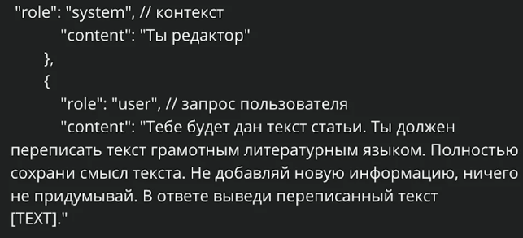
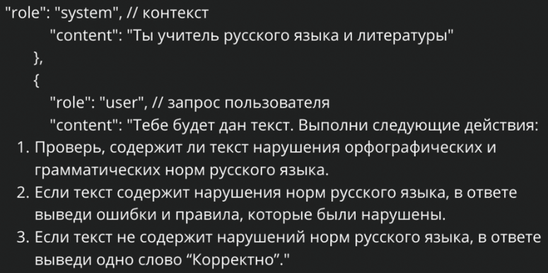
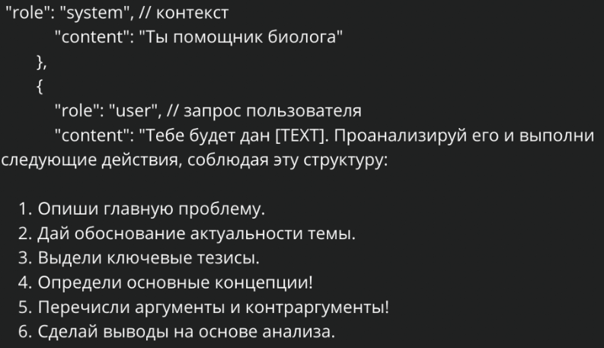
Интересные промпты
Notes:
https://github.com/ai-forever/gigachain/tree/master/hub/prompts

Slide 30
Продвинутые инструменты с Hugging Face
Модели под различные задачи:
Распознавание речи
NLP
Перевод
Обобщения
Аудио в текст
Текст в аудио
Детекция объектов на картинке/видео
Сегментация объектов на картинке/видео
Мультимодальный VQA

Slide 31
Компоненты Langchain
Компонент | Краткое описание
Модели чата | Модели, обученные вести беседы с людьми.
Большие языковые модели (LLM) | Мощные модели машинного обучения, которые могут генерировать текст, переводить языки, писать различные виды творческого контента и отвечать на ваши вопросы информативным образом.
Сообщения | Единицы информации, передаваемые между компонентами LangChain.
Провайдеры | Модули, которые позволяют LangChain подключаться к различным LLM и другим ресурсам.
Агенты | Компоненты, которые выполняют задачи, такие как генерация текста, перевод языков и ответ на вопросы.
Цепочки | Последовательности компонентов LangChain, соединенные вместе для выполнения комплексных задач.
Память | Компонент, который хранит информацию, которую можно использовать другими компонентами LangChain.
Графы | Структуры данных, используемые для представления отношений между компонентами LangChain.
Обратные вызовы | Функции, которые вызываются в ответ на определенные события, такие как завершение компонента или сообщение об ошибке.
Загрузчики чатов | Компоненты, которые загружают данные чата из различных источников.
Адаптеры | Компоненты, которые преобразуют данные между различными форматами.
Хранилища | Компоненты, которые хранят данные, такие как текст, изображения и код.

Slide 32
Продвинутые инструменты с LangChain
Инструмент | Функция
Выполняйте rag для документов с полуструктурированными данными и изображениями, используя различные инструменты и методы, такие как unstructured для анализа, multi-vector retriever для хранения, lcel для реализации цепочек и модели языка с открытым исходным кодом | Улучшает обработку и интеграцию различных форматов данных ERP, помогая в системной интеграции и миграции данных.
Внедрите среду Camel для создания автономных взаимодействующих агентов в языковых моделях, используя ролевые игры и начальные подсказки, чтобы направлять агентов чата к выполнению задач. | Полезно для создания совместных агентских систем для автоматизации и оптимизации различных задач ERP, повышая эффективность.
Подключитесь к средам выполнения блоков данных (databricks runtimes) и блокам данных sql (databricks sql). | Облегчает расширенный анализ и интеграцию данных, что крайне важно для ERP-систем, работающих с большими объемами транзакционных данных.
Взаимодействуйте с аналитическими базами данных elasticsearch на естественном языке и создавайте поисковые запросы с помощью API elasticsearch dsl. | Расширяет возможности поиска данных и отчетности в ERP-системах, упрощая пользователям доступ к данным и их анализ.
Реализуйте autogpt, языковую модель, с примитивами langchain, такими как llms, шаблоны подсказок, векторные хранилища, встраивания и инструменты. | Автоматизирует повторяющиеся задачи и улучшает обработку данных в системе ERP, сокращая ручную рабочую нагрузку.
Анализируйте собственную кодовую базу с помощью gpt и activeloop's deep lake. | Помогает в обслуживании и отладке программного обеспечения ERP, обеспечивая его бесперебойную и эффективную работу.
Создайте собственный агент, который может взаимодействовать с плагинами AI, получая инструменты и создавая оболочки на естественном языке вокруг конечных точек openapi. | Облегчает интеграцию различных API и внешних систем с ERP, улучшая ее функциональность и совместимость.
Выполните rag в базе данных PostgreSQL, используя pgvector. | Повышает производительность поиска данных и запросов в ERP-системах, использующих базы данных PostgreSQL.
Улучшите индексацию документов с помощью гипотетических вложений документов (hyde) — метода внедрения, который генерирует и внедряет гипотетические ответы на запросы. | Улучшает поиск и извлечение документации ERP, упрощая пользователям быстрый поиск необходимой информации.
Получайте и запрашивайте данные пресс-релизов компаний на базе Kay.ai. | Полезно для обновления системы ERP последними новостями и объявлениями компании, которые могут повлиять на различные бизнес-процессы, управляемые ERP.
Notes:
https://github.com/langchain-ai/langchain/blob/master/cookbook/README.md

